Slide 1
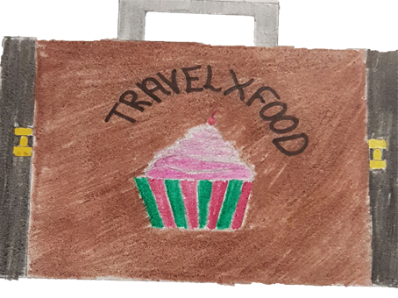
TRAVELXFOOD
CATÁLOGO

Slide 2
ÍNDICE
1 TURRON DE ALICANTE…………………………
2 PAN DE DÁTIL………………………………………
3 Dátiles…………………………………………………
4 Valencianas…………………………………………
5 Granada………………………………………………
6 Mermelada de granada ecológica……….

Slide 3
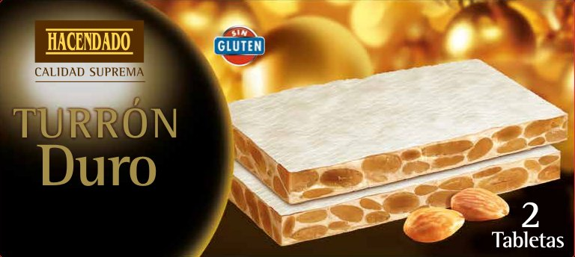
TURRÓN DE ALICANTE
DELICIOSO, AZUCARADO Y MUY APETITOSO
Turron duro con almendras, típico para las navidades españolas
INGREDIENTES: azúcar, huevo, clara de huevo, miel y obleas
NºREF: 1
Precio: 8,90€/Unidad
Gastos de envío no incluidos

Slide 4
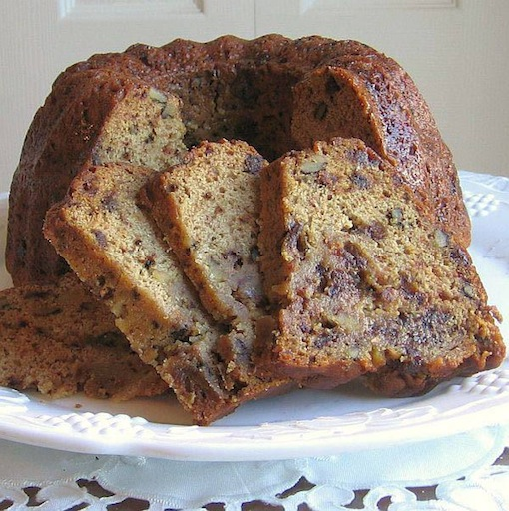
PAN DE DÁTIL
Pan hecho con dátiles remojados.
Es un dulce ideal para acompañar en las meriendas
NºREF: 2
Precio: 2,50€/Unidad
Gastos de envío no incluidos

Slide 5
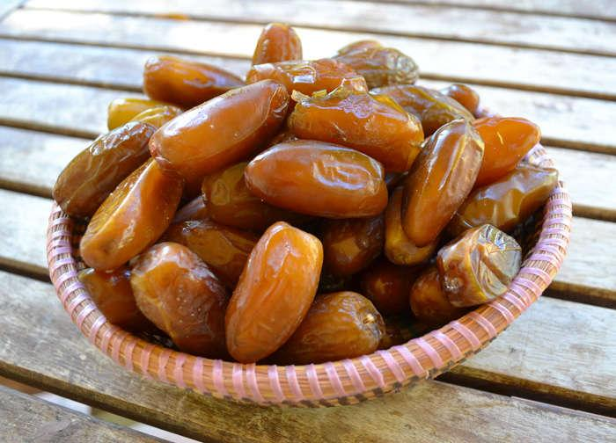
Dátiles
Deliciosos dátiles naturales, típicos de la zona ilicitana, comprados en el escelente supermercado del Corte Inglés. Con ellos podrás hacer la famosa receta, delicias de Elche!!
Precio:2,90€/350g
Referencia: 4
NºREF: 3
Precio: 2,90€/350G
GASTOS DE ENVÍO NO INCLUIDOS

Slide 6
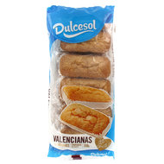
VALENCIANAS
Increibles bizcochitos típicos de la zona.
Con un sabor dulce es el postre perfecto para un buen desayuno.
NºREF: 4
Precio: 0,99€/Bolsa
Gastos de envío no incluidos

Slide 7
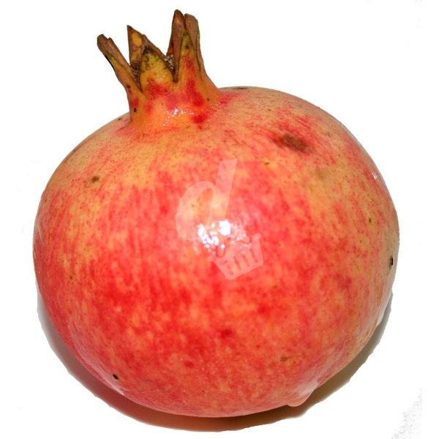
GRANADA
Granada sabrosa, para una persona preciosa.
Granadas procedentes del huerto ilicitano. Aproximadamente 200g por unidad
NºREF: 5
Precio:1,50€/Unidad
Gastos de envío no incluidos

Slide 8
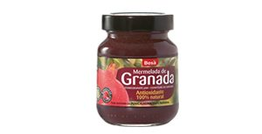
MERMELADA DE GRANADA ECOLÓGICA
MERMELADA DE GRANADA TIPICA DE ELCHE Y ESENCIAL PARA AGUANTAR TODA LA MAÑANA
INGREDIENTES
GRANADA
AZUCAR MORENO
ZUMO DE LIMON
NºREF: 6
Precio: 4€/Unidad
Gastos de envío no incluidos

Slide 9
Llavero Dama De Elche
LLAVERO IDEAL PARA DAR UN POCO DE HISTORIA A TUS LLAVES.
NºREF:7
Precio:1’50€/UNIDAD
GASTOS DE ENVIO NO INCLUIDO.

Slide 10
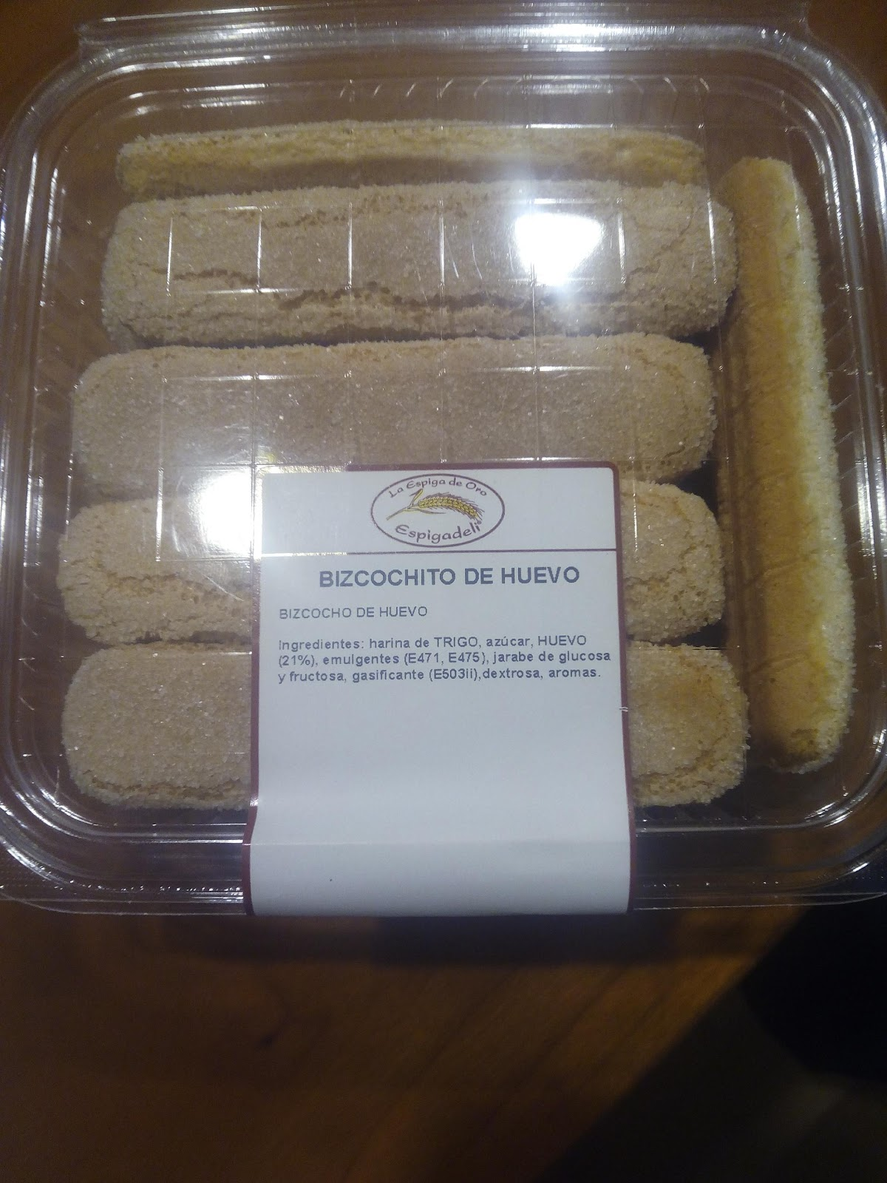
BIZCOCHITO DE HUEVO
buenísimos bizcochos típicos en Elche y deliciosos para mojar en leche u horchata
Presentación en caja de 0,155g/unidad
van cerradas en una caja de plástico y en cada caja vienen 19 unidades
Ref: 8
Precio: 1,25€/Caja
GASTOS DE ENVIO NO INCLUIDOS

